Slide 1
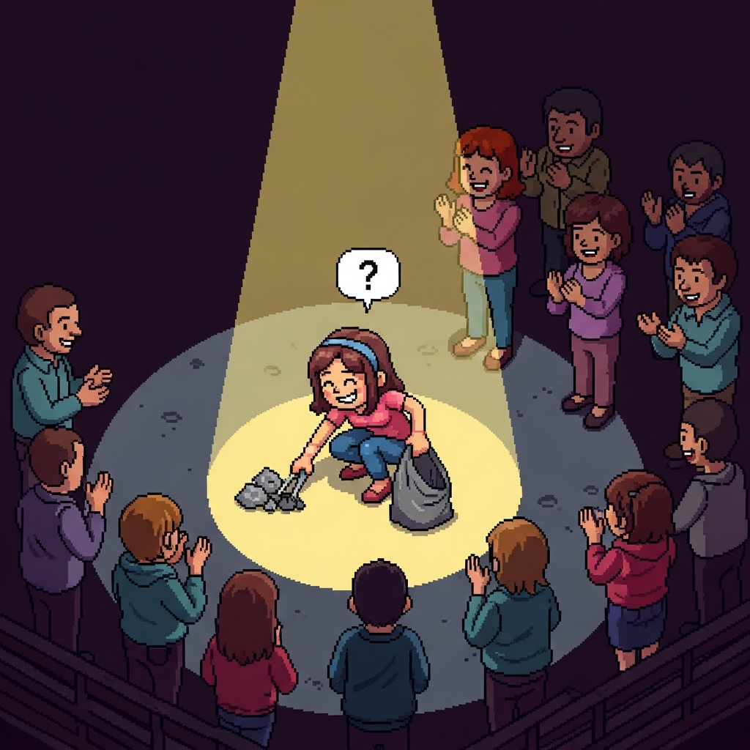
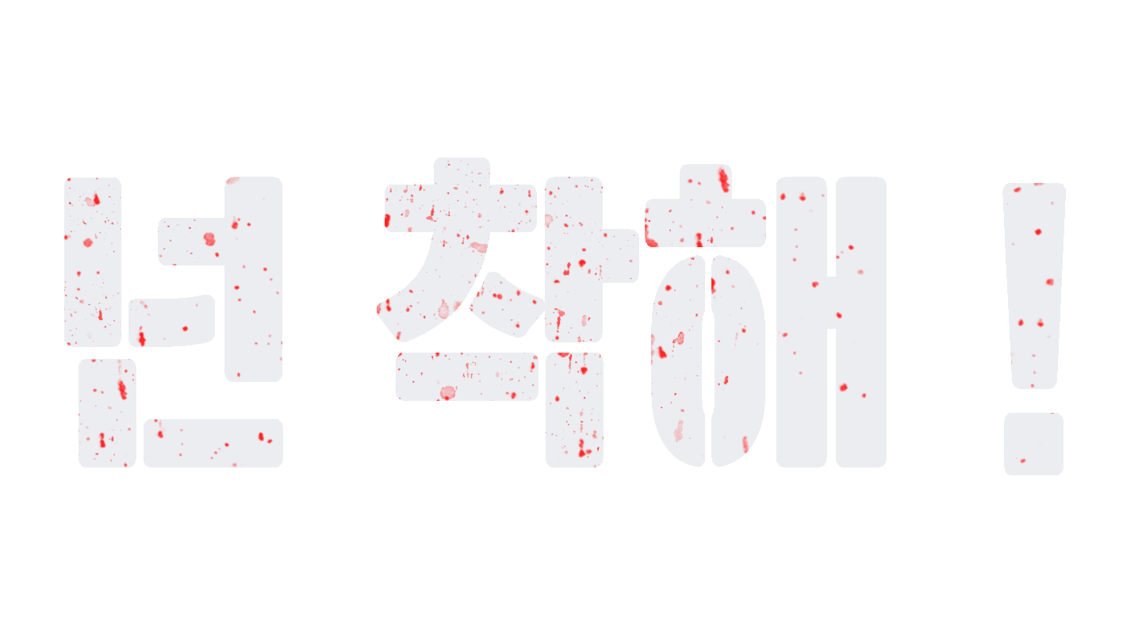
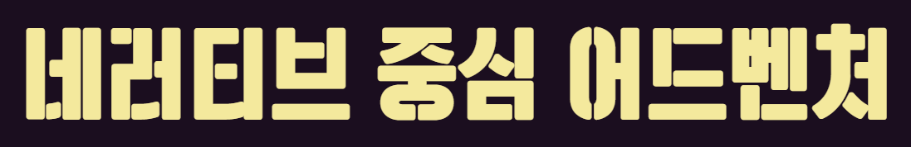
글자 크기
ㄱ (35)
ㄱ (19)
ㄱ (11)
글꼴
충북대70주년체
기획수업1 - 1.16.금

Slide 2
글자 크기
ㄱ (35)
ㄱ (19)
ㄱ (11)
목차
글꼴
충북대70주년체
[방향성]
제목 장르 시놉시스 재미요소
[게임의 정의]
플레이의 작용요소 방해요인 목적
기획수업1 - 1.16.금

Slide 3
글자 크기
ㄱ (35)
ㄱ (19)
ㄱ (11)
목차
글꼴
충북대70주년체
[방향성]
제목 장르 시놉시스 재미요소 게임의 정의
[다음 목차]
다음 내용
기획수업1 - 1.16.금

Slide 4
글자 크기
ㄱ (35)
ㄱ (19)
ㄱ (11)
방향성
글꼴
충북대70주년체
[제목]
넌 착해!
[슬로건]
선택하거나 - 선택 당하거나
[플랫폼]
PC, CONSOLE
[게임장르]
내러티브 중심 어드벤처
[시놉시스]
선택지가 주어지는 것처럼 보이지만, 이야기가 진행될수록 모든 선택은 하나의 방향으로 수렴한다.
스스로를 특별히 착한 사람이라 여기지 않는 주인공은 ’가장 착한 사람’이기를 요구받는 기대 속에서,
서서히 붕괴되어 가는 세계와 함께 하나의 역할로 소모되어 간다.
선택을 반복할수록 선의는 의미를 잃고, 착함은 자발적인 판단이 아닌 피할 수 없는 의무가 된다.
[재미 요소]
▶ 감정적 압박과 몰입을 즐기는 내러티브 플레이
▶ 선택에 따라 변화하는 스토리 흐름과 엔딩 구조
▶ 선택 누적에 따라 분위기와 연출이 변화하는 시스템
▶ 선행이 보상이 아닌 부담으로 작동하는 ‘선택 소모화’ 구조
기획수업1 - 1.16.금

Slide 5
글자 크기
ㄱ (35)
ㄱ (19)
ㄱ (11)
방향성
글꼴
충북대70주년체
[플레이 작용 요소]
플레이어는 대화와 행동 선택을 통해 상황에 개입한다.
선택은 즉각적인 결과뿐 아니라 이후 전개과 선택지 구성에 누적된 영향을 미치며,
주인공이 주변의 기대에 어떻게 반응해 왔는 지를 드러낸다.
[방해 요인]
몬스터와 퍼즐이 물리적인 장애로 등장하며,
동시에 주변 인물들의 말과 반복되는 요구는 심리적인 압박으로 작용해,
플레이어가 특정한 선택을 하도록 몰아가는 상황을 만든다.
[이야기 목적]
‘착함’이라는 사회적 기대 속에서 한 사람이 어떤 선택을 하게 되는 지를 다룬다.
세계가 붕괴되어 가는 과정과 함께,
타인의 기대에 응답해 온 주인공 역시 점차 하나의 역할로 소모되며 붕괴된다.
[플레이 목적]
플레이어는 선택과 장애를 극복하며 이야기를 끝까지 완주한다.
정답을 찾기보다는, 선택이 누적되며 만들어지는 감정과 서사를 체험하는 데 목적이 있다.
기획수업1 - 1.16.금

Slide 6
글자 크기
ㄱ (35)
ㄱ (19)
ㄱ (11)
글꼴
충북대70주년체

